Slide 1




FAIL TOLERANT DUALNANO
Arquitectura Redundante para el Control de Sistemas Críticos
Por: Rafael Ramírez Salas

Slide 2

Introducción
Presentación del objetivo del proyecto y su importancia en el contexto industrial
Arquitectura del sistema
Estructura general del sistema, incluyendo sus componentes principales y cómo interactúan.
Buses de comunicación y protocolo de transporte
ÍNDICE
Comunicaciones entre los componentes del sistema y el diseño del protocolo Custom SPI
Implementación hardware
Componentes físicos utilizados y cómo se han montado para formar el sistema
Redundancia
Implementación de la redundancia para garantizar la fiabilidad y continuidad del sistema
Interfaz gráfica
Descripción de la interfaz desarrollada para monitorizar y controlar el sistema de manera eficiente

Slide 3



INTRODUCCIÓN
BUSES Y PROTOCOLO
REDUNDANCIA
ARQ. del sistema
IMPLEMENTACIÓN HARDWARE
INTERFAZ GRÁFICA
INTRODUCCIÓN
Este proyecto se centra en el diseño e implementación de un sistema de control redundante con Arduino Nano, aplicado a la simulación de un tanque de reacción. El objetivo es garantizar la seguridad y continuidad en procesos críticos de la industria química mediante la detección y corrección eficiente de fallos, utilizando un protocolo de comunicación "Custom SPI" para la operación concurrente de múltiples controladores.

Slide 4
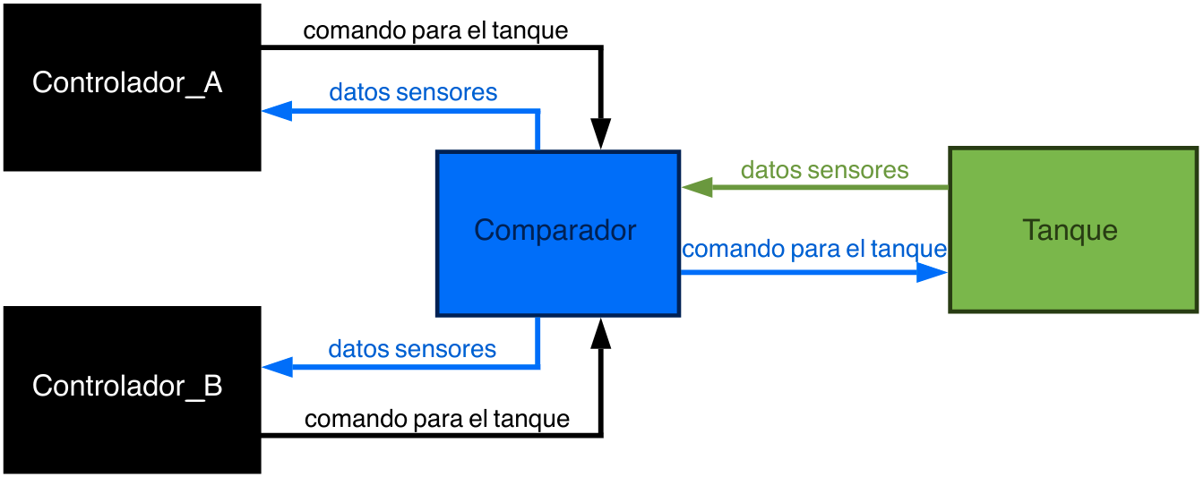
INTRODUCCIÓN
BUSES Y PROTOCOLO
REDUNDANCIA
ARQ. del sistema
IMPLEMENTACIÓN HARDWARE
INTERFAZ GRÁFICA
ARQUITECTURA DEL SISTEMA

Slide 5


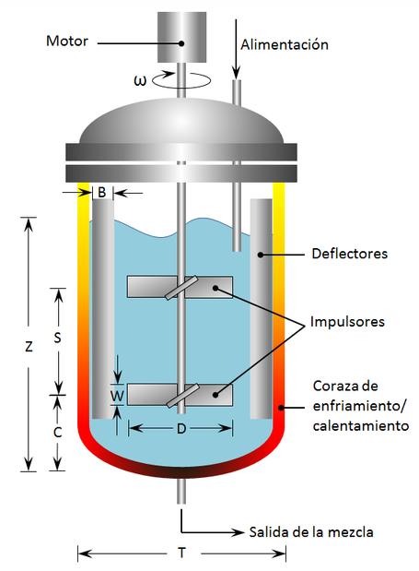
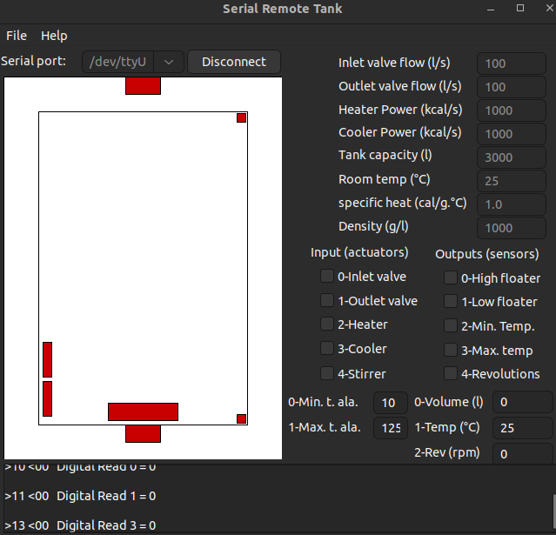

PROCESO QUÍMICO SIMULADO
TANQUE DE REACCIÓN
La saponificación es un proceso químico que consiste en la reacción de una base (usualmente sosa cáustica, NaOH) con un ácido graso (aceites o grasas) para producir jabón y glicerina.
En el contexto de este proyecto, la simulación de la saponificación permite probar y validar la robustez y eficiencia del sistema de control diseñado.

Slide 6
INTRODUCCIÓN
BUSES Y PROTOCOLO
REDUNDANCIA
ARQ. del sistema
IMPLEMENTACIÓN HARDWARE
INTERFAZ GRÁFICA
BUSES DE COMUNICACIÓN Y PROTOCOLO DE TRANSPORTE
El diseño de los buses de comunicación permite una comunicación eficiente y robusta entre los diferentes componentes del sistema. Partiendo de la base del bus estándar SPI (Serial Peripheral Interface), se ha desarrollado un nuevo bus denominado “Custom SPI”.
El protocolo de transporte que se utiliza sobre este bus, aunque similar al estándar SPI, ofrece mejoras en términos de flexibilidad y funcionalidad, ya que permite a los controladores comunicarse con el comparador utilizando las mismas señales que el SPI estándar, pero con algunas ventajas.

Slide 7

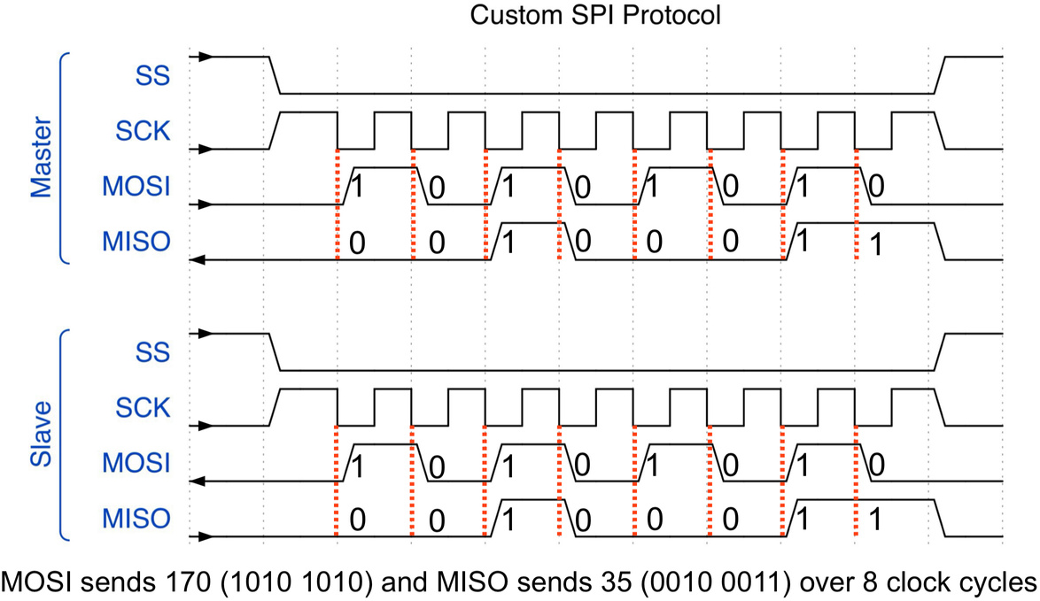


SPI ESTÁNDAR
CUSTOM SPI
Custom SPI es una implementación totalmente software del protocolo SPI, diseñada para superar las limitaciones del soporte hardware del microcontrolador.
Sin dependencia del hardware
Múltiples Maestros
Escalabilidad y portabilidad

Slide 8
INTRODUCCIÓN
BUSES Y PROTOCOLO
REDUNDANCIA
ARQ. del sistema
IMPLEMENTACIÓN HARDWARE
INTERFAZ GRÁFICA
IMPLEMENTACIÓN HARDWARE
El sistema está compuesto por tres placas Arduino Nano que trabajan conjuntamente para controlar un tanque de reacción, emulado en un ordenador portátil, pero diseñado para que pueda ser aplicado a un tanque real. Dos de los Arduinos actúan como controladores gemelos, mientras el tercer Arduino actúa como comparador.

Slide 9

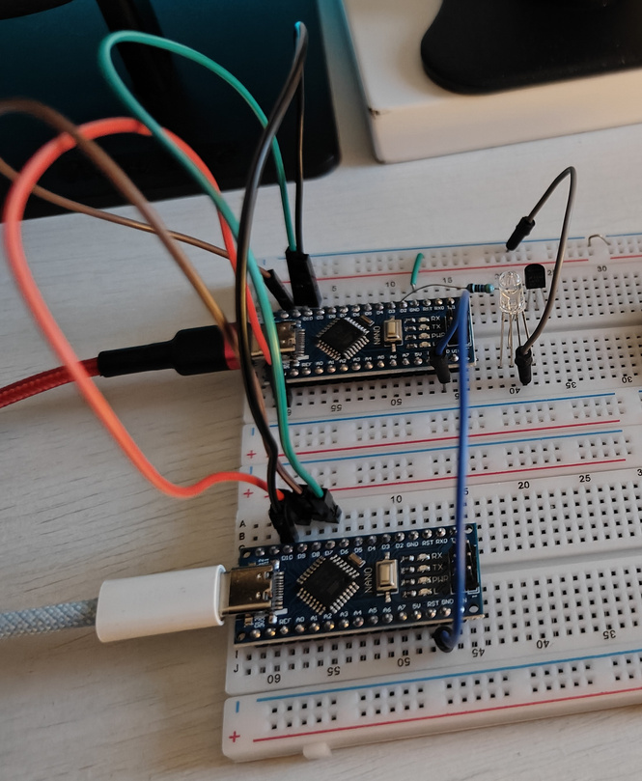
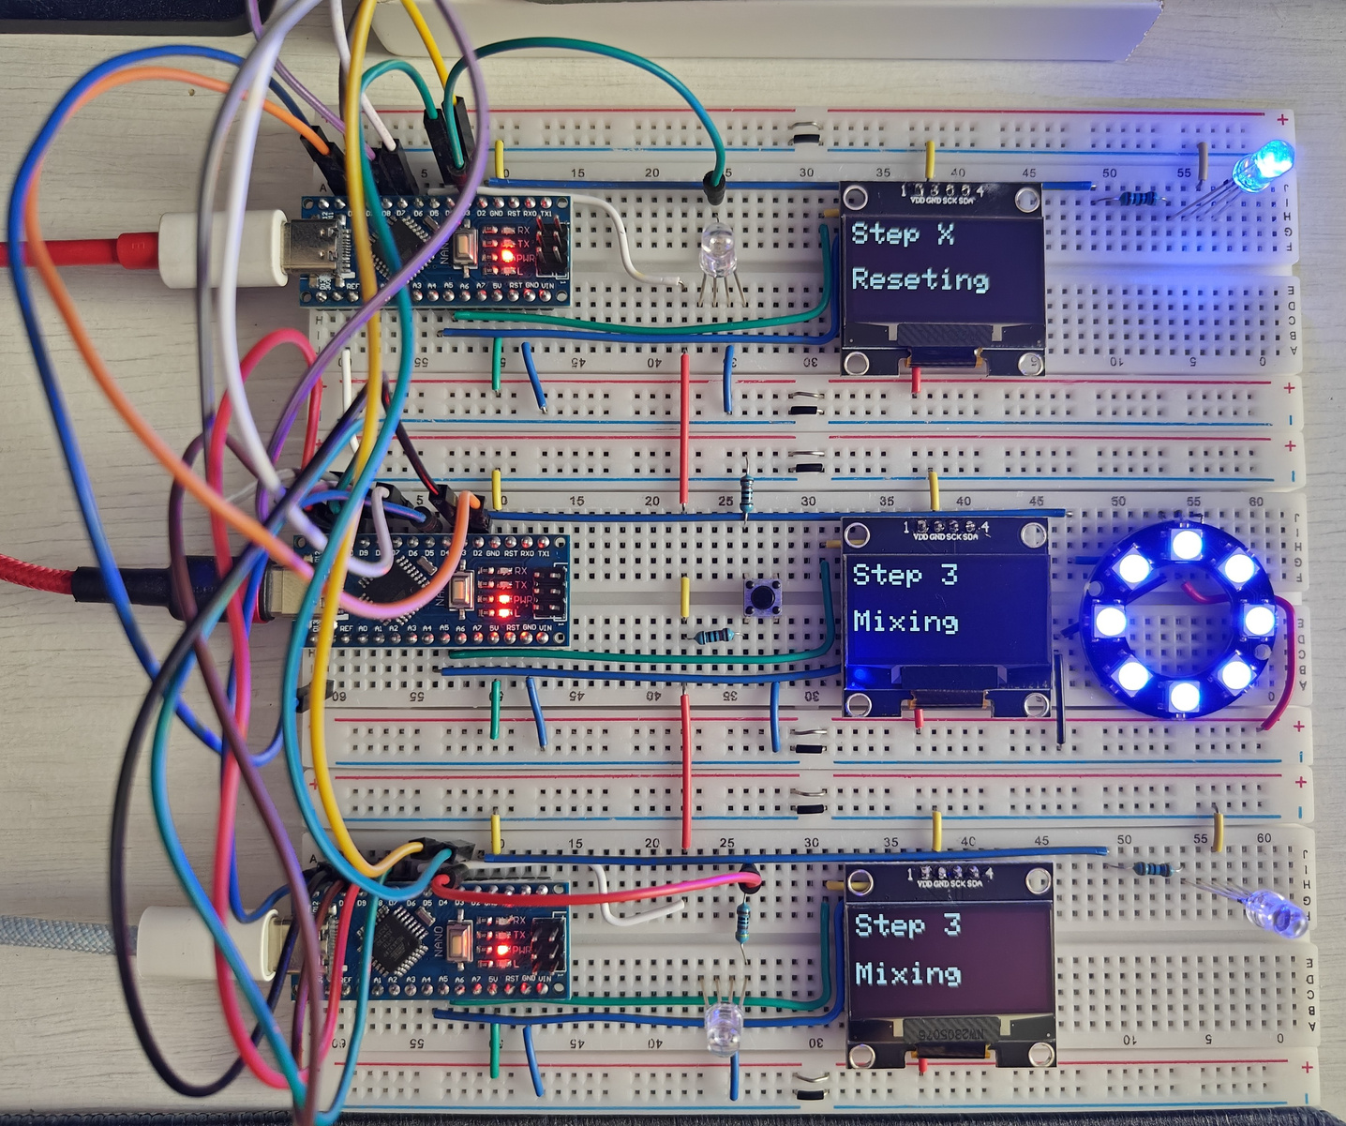
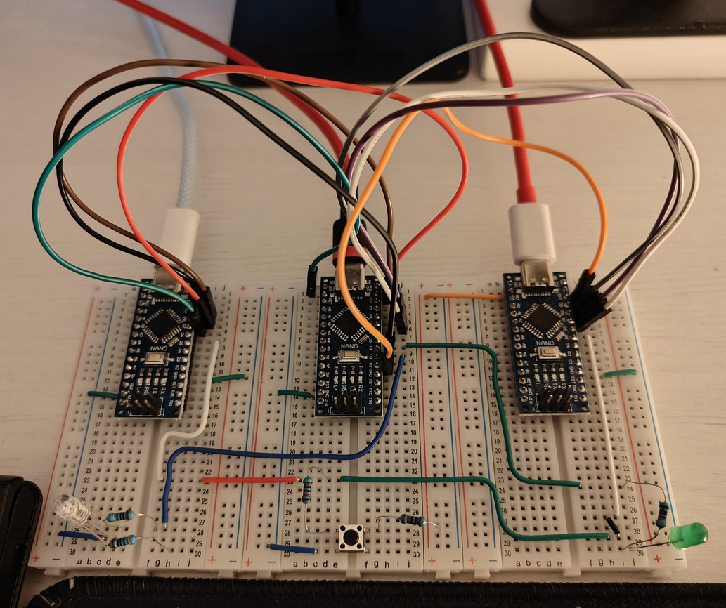
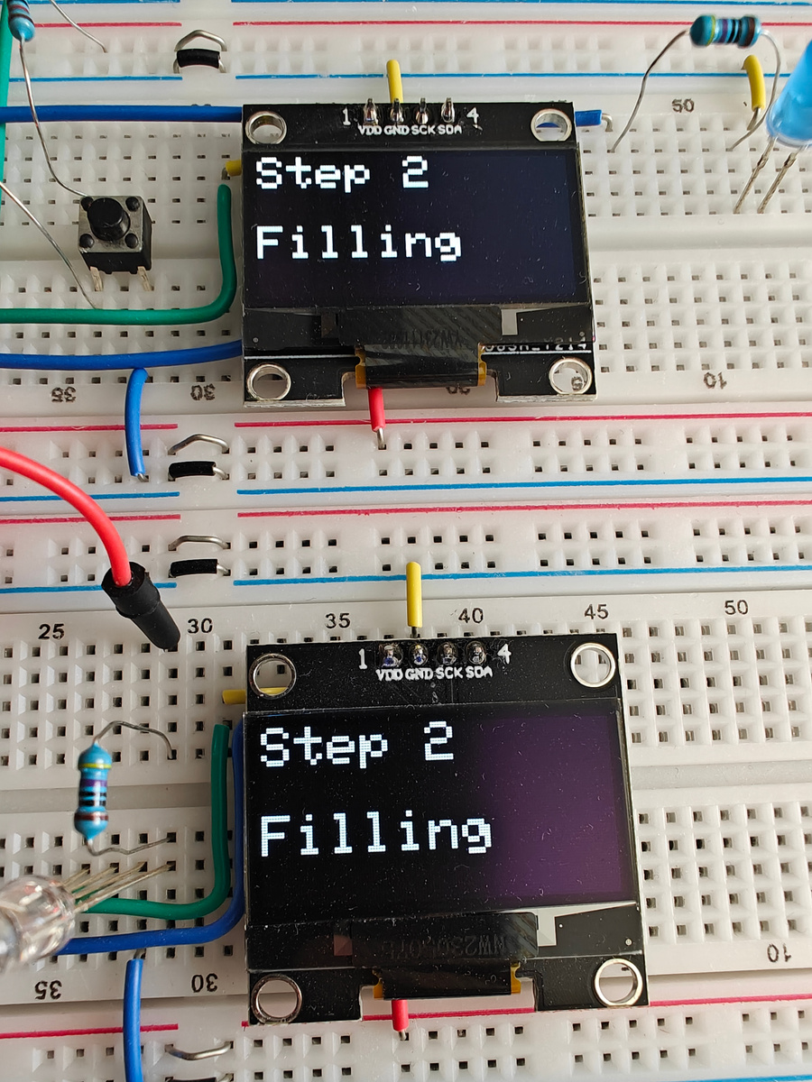
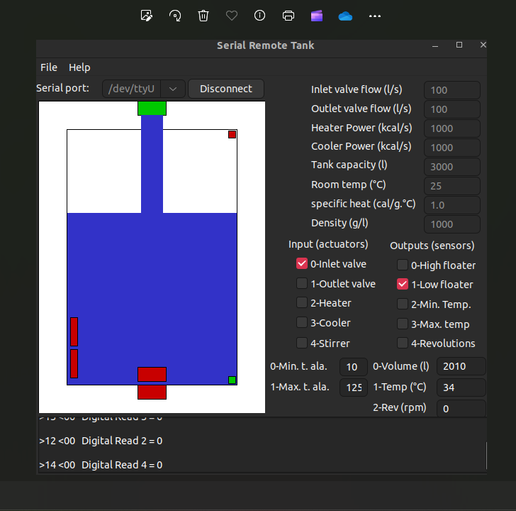
DISEÑO FINAL DEL SISTEMA

Slide 10
INTRODUCCIÓN
BUSES Y PROTOCOLO
REDUNDANCIA
ARQ. del sistema
IMPLEMENTACIÓN HARDWARE
INTERFAZ GRÁFICA
REDUNDANCIA
Asegurar la fiabilidad y la continuidad del sistema es indispensable. Gracias a la redundancia proporccionada por el uso de dos controladores gemelos, se garantiza que, ante el fallo de un controlador, el otro pueda tomar el control sin interrupciones. Esta arquitectura permite al comparador detectar discrepancias y al sistema recuperarse de errores, manteniendo la operación del tanque de reacción de manera segura.

Slide 11
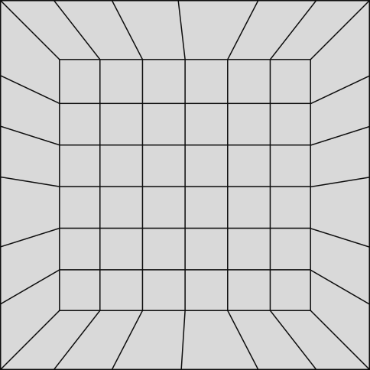
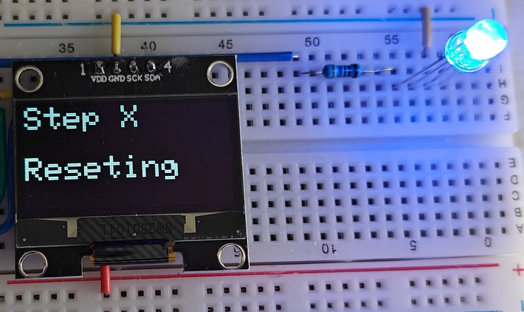
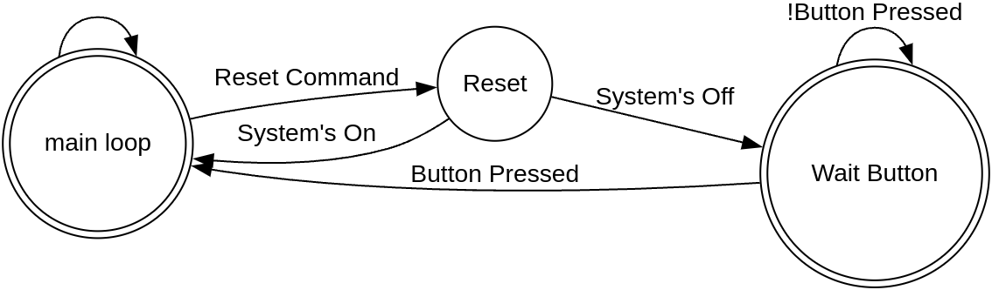
MECANISMO DE REINICIO

Slide 12

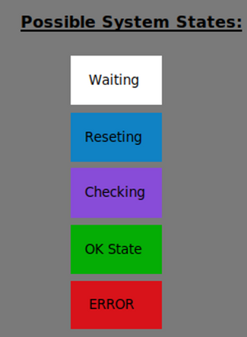

INTRODUCCIÓN
BUSES Y PROTOCOLO
REDUNDANCIA
ARQ. del sistema
IMPLEMENTACIÓN HARDWARE
INTERFAZ GRÁFICA
INTERFAZ GRÁFICA
Para poder hacer de forma práctica el seguimiento de la operación del sistema, se ha desarrollado usando Python una aplicación que proporciona una visualización del estado del sistema y de sus mensajes de control.
Cada componente del sistema tiene asignado un recuadro, que dependiendo de su estado adoptará un color u otro.

Slide 13
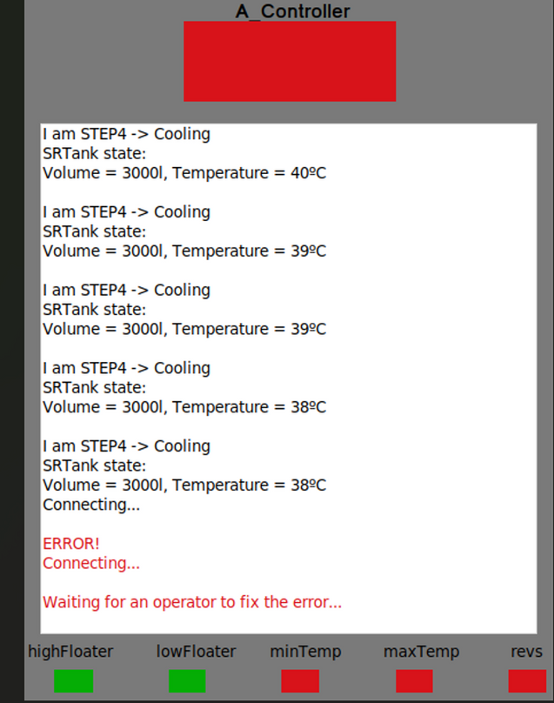
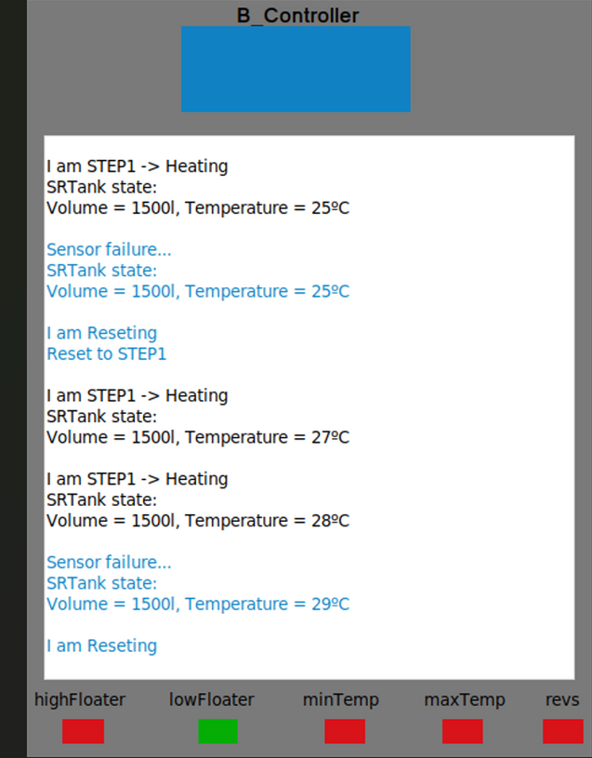
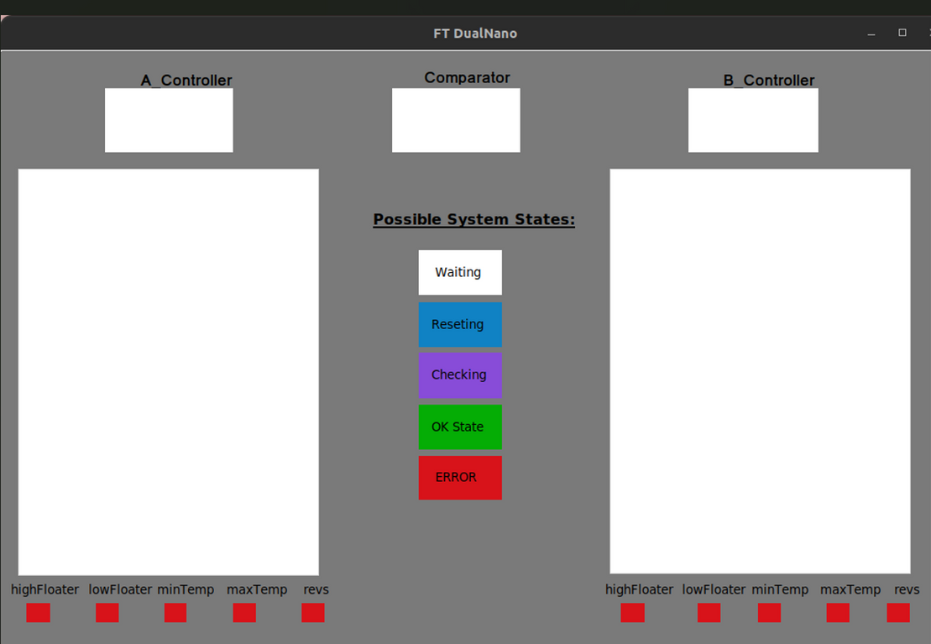
La interfaz gráfica
Buscar

Slide 14





CONCLUSIONES
EFICACIA DEL SISTEMA DE CONTROL REDUNDANTE
Funcionalidad
Redundancia
Tolerancia a fallos
Recuperación tras un fallo

Slide 15


谢谢你！
MERCI!
DANKE SCHÖN!
¡GRACIAS!
THANK U!
ありがとう！

